Slide 1
Tomografía FDOCT basada en DSP
Proyecto Fin de Carrera
Ingeniería de Telecomunicación
AUTOR: Juan M. Gago Benítez
TUTOR: Fabián Arrebola Pérez
Notes:
Muchas gracias. Como ya ha sido presentado, paso directamente al índice de esta presentación.

Slide 2
Esquema de la Presentación
Motivación: FDOCT en tiempo real
    Hardware disponible
    Especificaciones
    Interfaz de usuario
Tarjeta DSP con 4 procesadores
¿Cómo paralelizar el procesado de imagen?
    1 procesador para cada cuarto de imagen (dspFDOCT)
    4 procesadores para cada línea (parallelFFT)
Conclusiones
    Resultados de ambos métodos
    Herramientas y arquitectura software
Líneas futuras
Notes:
En primer lugar veremos la motivación de este proyecto q no es otra q conseguir la tomografía FDOCT en tiempo real. A continuación. Seguidamente plantearemos la pregunta de cómo…
En el punto 4 se estudiarán los resultados obtenidos en ambos métodos para poder deducir unas conclusiones.
Por último… Como la mayoría de los proyectos, éste no es cerrado sino que abre distintos caminos de continuación

Slide 3
Introducción a la FDOCT
Fourier Domain Optical Coherence Tomography: método emergente
de imagen biomédica de alta resolución .
Para obtener la imagen de la muestra de tejido debemos hacer un procesado digital en tiempo real: algoritmo FFT
Los procesadores DSP están diseñados para hacer la FFT eficientemente.
Notes:
Tomografía de Óptica Coherente en el Dominio de Fourier
Procesado digital básicamente consiste en
Sabemos por otra parte

Slide 4
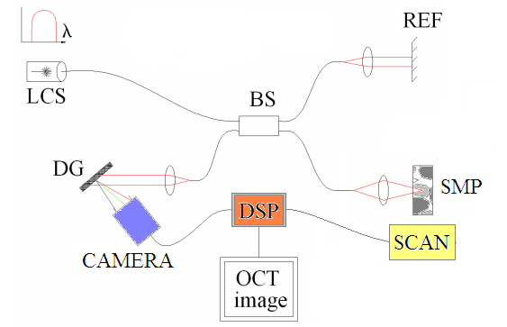
Sistema FDOCT
Interferómetro
Michelson
Procesado
Digital
Notes:
Fuente de luz coherente (laser) q sigue dos caminos diferentes: en uno de ellos la luz rebota con la muestra (SAMPLE). Se produce una interferencia que es captada por la cámara.
Nosotros nos centraremos en la parte q realiza el procesado digital y en su interacción con la cámara y scanner.

Slide 5
Hardware Disponible
Cámara Line-Scan:
  líneas de 1024 píxeles de 16 bits
  muy rápida: hasta 20 Klíneas/s
Complementos de la cámara:
  Frame-Grabber: adquisición de imágenes por el PC
  Scanner: obtención de imágenes 2D a partir de líneas
gira la muestra al mismo ritmo que la frecuencia de adquisición de líneas de la cámara (line-trigger @ 10 KHz)
sincronizado con la adquisición de imágenes por el frame-grabber (frame-trigger)
necesita las mismas señales de control de la cámara; la única diferencia es que han de ser señales analógicas
Tarjeta DSP:
  cuatro procesadores SHARC @ 80 MHz con 4Mbit
  64 MB SDRAM para almacenado de varias imágenes
  Bus PCI hacia el PC anfitrión
  Bus PCM para conexión de frame-grabber locales

Slide 6
Especificaciones del PFC
Tarjeta DSP para procesar la DFT de una línea
y generar los disparadores para el sincronismo
con el scanner y la cámara line-scan:
line-trigger (1D), frame-trigger (2D)
Requisitos de 2º nivel:
procesado de imagen por líneas
frecuencia de línea variable = 10 KHz
sin overflow (single precision IEEE-754)
- frecuencia máxima de
funcionamiento del
scanner mecánico
- frecuencia aceptable
para obtener imágenes
en tiempo real
Notes:
Definir las especificaciones.
Sin saturación de píxeles

Slide 7
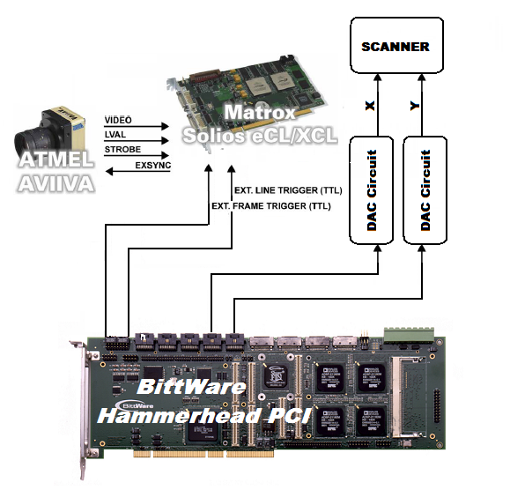
Configuración empleada
Notes:
Frame-grabber proporciona una imagen 2D en vez de líneas 1D. ¿Cómo generamos la señal line trigger @ 10 KHz? Leemos cada línea de la imagen almacenada en la memoria masiva al mismo ritmo que la cámara va adquiriendo líneas (10 KHz).
Simulamos la conexión directa cámara-tarjeta DSP. En realidad debemos insertar un interfaz: no fue implementado por su complejidad

Slide 8
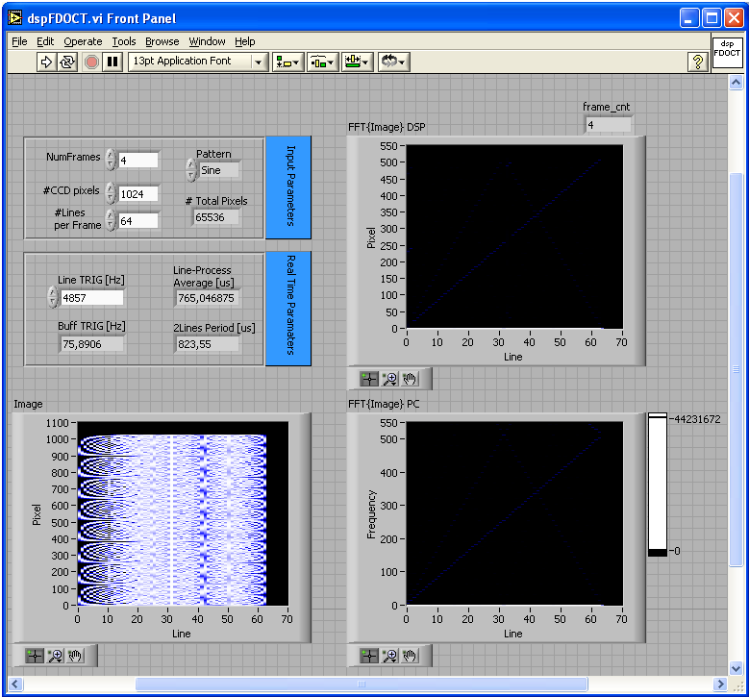
Interfaz de Usuario
Notes:
Buffer trigger = Frame trigger = N x Line Trigger
imagen patrón = barrido en frecuencia, rampa y DC

Slide 9
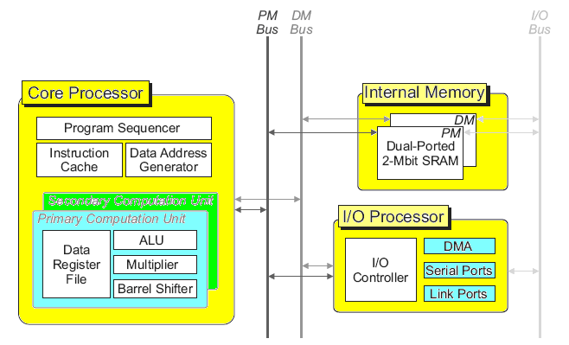
Procesador SHARC SIMD
Doble unidad de computación
(Single Instruction - Multiple Data)
Memoria estática de doble puerto
para datos y programa
Motores DMA para xferencia
entre periféricos y memoria
Notes:
Procesador con arquitectura Harvard (Super Harvard Architecture Computer)

Slide 10
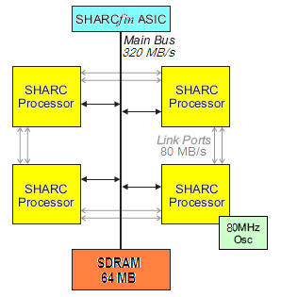
Tarjeta DSP de Bittware®
Topología de doble anillo
canales de alta velocidad
Bus del sistema controlado por un ASIC de Bittware.
Un solo DSP
puede acceder
cada vez al bus
(cuello botella)
No existe conexión
directa entre los
DSPs de las diagonales

Slide 11
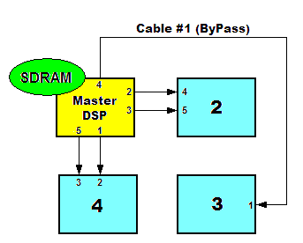
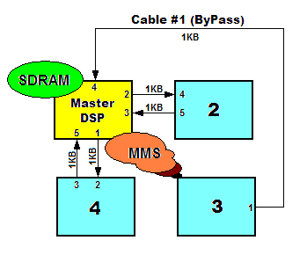
¿Cómo calcular la rt-FFT de las líneas que forman una imagen?
Cada DSPs procesa una línea
dspFDOCT
Los cuatro DSPs procesan la misma línea a la vez
paralleFFT
Notes:
dspFDOCT = dividimos la imagen entre el nº de procesadores disponibles q tenemos (vamos a dejar 1DSP como maestro)
parallelFFT = paralelizado del procesado de cada línea entre todos los procesadores (uso extensivo de todos los recursos de la tarjeta)

Slide 12
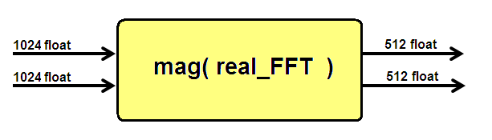
Aplicación dspFDOCT: función fast-FFT del SHARC
mag( real_FFT ) en las librerías C-SHARC
  2 líneas a la vez (doble núcleo) en 800 us
  800 us ÷ 2 líneas = 400 us por línea y DSP
  throughput = 2500 FFTs/sec y por procesador
Notes:
Con un solo procesador no se puede alcanzar el objetivo de 10,000 FFTs/sec pero disponemos de 3!!!

Slide 13
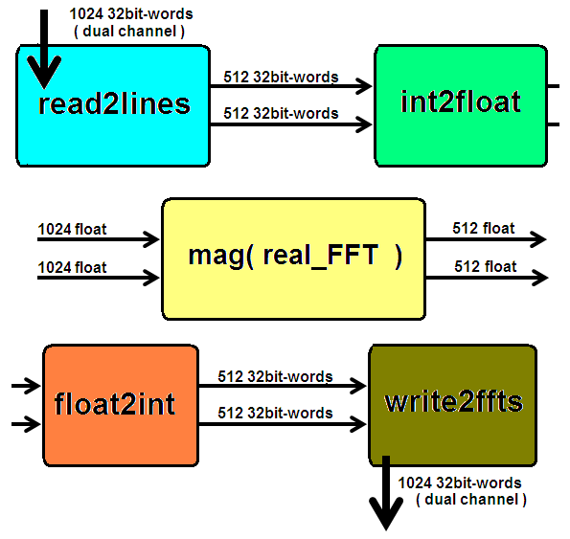
Aplicación dspFDOCT: parámetros de tiempo real
Conversión del formato de datos
  1 línea = 1024 píxeles de 16 bits (2KB)
  2 líneas = 1024 palabras de 32 bits (4KB)
N procesadores esclavos
  2Lines_Period = 800 us (1250 Hz)
  Throughput = N × 2500 FFTs/sec
  Data Rate = N × 4 KB ÷ 2Lines_Period
  Latencia = 2Lines_Period (N x 2 líneas)
Notes:
Cuantos más procesadores esclavos más velocidad de procesado o throughput
N máximo determinado por el nº de canales de alta velocidad del DSP maestro (6)

Slide 14
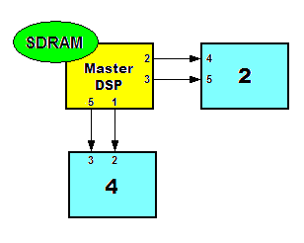
Aplicación dspFDOCT: resultados para N = 2
Throughput = N × 2500 FFTs/sec
(N = 2 esclavos trabajando al mismo tiempo)
Throughput = 5,000 FFTs/sec.
Latencia = 800 us (4 líneas)
Data Rate = 2 × 4 KB ÷ 800 us
= 10 MB/s

Slide 15
Aplicación dspFDOCT: resultados para N = 3
Throughput = N × 2500 FFTs/sec
(N = 3 esclavos trabajando al mismo tiempo)
Throughput = 7,500 FFTs/sec.
Latencia = 800 us (6 líneas)
Data Rate = 3 × 4 KB ÷ 800 us
= 15 MB/s
Notes:
Si añadimos un DSP adicional externo obtendríamos los 10 KHz requeridos
Pero veamos si re-enfocando el problema podemos seguir usando sólo 4 DSP de la tarjeta

Slide 16
Aplicación parallelFFT
¿Cómo podríamos paralelizar el cálculo rt-FFT para una única línea de 1024 puntos en un sistema multiprocesador SHARC®?
Algoritmo referido en ISBN: 0-86341-549-0
  The IEE Irish Signals and Systems Conference
  Dublin City University, Sept - 2005

Slide 17
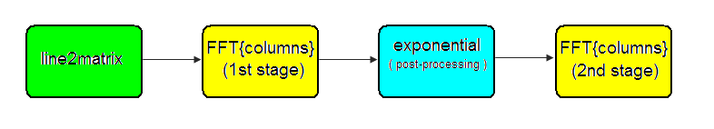
Aplicación parallelFFT: algorítmo ISBN: 0-86341-549-0
FFT-1024
  Ordenar el vector en una matriz 32×32
  FFT por columnas: 32 FFTs en paralelo (1ª etapa)
  Multiplicar por exponenciales (post procesado)
  FFT por columnas: 32 FFTs en paralelo (2ª etapa)
Notes:
¿Cómo podríamos implementar este algoritmo en nuestra tarjeta con cuatro DSP?

Slide 18
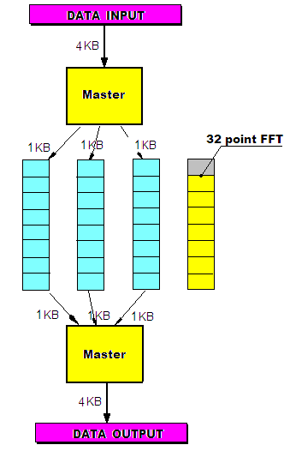
Aplicación parallelFFT: implementación en la tarjeta DSP
Cada etapa procesada por 4 DSPs en paralelo
  8 FFTs secuenciales
  por procesador (32)
  TFFT (por etapa) =
  = 8 × (808 ciclos) = 6464 ciclos
Notes:
¿Podemos simplificar esta implementación? No se va a temporizar la etapa segunda cuando comparamos la velocidad de procesado.
Aproximación dura, sí! pero si aún con esta aprox. no mejoramos el throughput obtenido con dspFDOCT, la solución no simplificada no lo mejorará nunca.

Slide 19
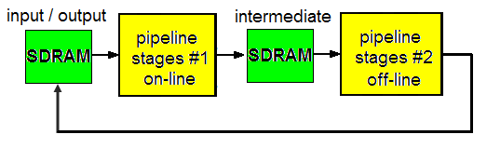
Aplicación parallelFFT: simplificación del algorítmo
Latencia = ½ Frame_Period
Notes:
Para cada imagen: Etapa#1 on-line - Etapa#2 off-line (suponemos que el frame_period lo permite)
Etapa#1 = Etapa#2 + post procesado → Es la q dura más por eso la vamos a temporizar en vez a la Etapa#2

Slide 20
Aplicación parallelFFT: conexionado maestro/esclavo
Notes:
Conexión entre DSPs (uso extensivo de recursos)
MMS = Multiprocessor Memory Space a través del bus del sistema

Slide 21
Aplicación parallelFFT: resultados
TFFT = 6464 ciclos por etapa
☹ FFT 64 puntos (mín valor) en vez de 32
Post Procesado de una línea = 13,896 ciclos
☹ multiplicación no óptima pero no hace falta
T = TFFT + Tpost_procesado = N × Line Period
Line Period ≈ 300 us > 100 us
Notes:
Posible solución para evitar la multiplicación por exponenciales: e = 1 + x (Taylor)
Look up table = almacenamiento en tablas de los factores exponenciales del desarrollo de TAYLOR

Slide 22
CONCLUSIONES
dspFDOCT
  Throughput = 7,500 FFTs/sec
  Data Rate = 15 MB/s
  Latencia = 2Lines_Period
parallelFFT
  Throughput = 3,300 FFTs/sec
  Data Rate = 20 MB/s
  Latencia = ½ Frame_Period
☹ no se cumple requisito de 10,000 FFTs/sec !!!
☹ conversión de datos pesada en dspFDOCT
☹ FFT-64 (mín valor) en vez de FFT-32 en paralleFFT
☺ tarjetas DSP más baratas que PC, FPGA o ASIC
☺ procesador SHARC mejor relación W/MFLOPs
☺ entrenamiento para placas recientes (escalable)
Notes:
SHARC antiguo → menos transistores al trabajar a 80MHz → menos consumo

Slide 23

Herramientas Software
Notes:
Estos no son mis patrocinadores sino los sistemas de desarrollo que he utilizado.
Las funciones de control de la tarjeta DSP venían en una librería q era llamada desde C
Los DSP se han programado en C a través del compilador del entorno VDSP de Analog Devices

Slide 24
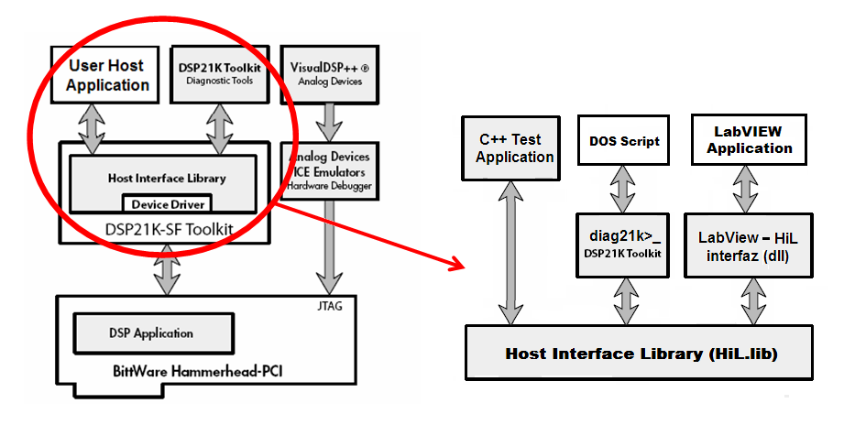
Librería de la tarjeta DSP
Notes:
La aplicación final y las herramientas de diagnóstico de Bittware se basan en la librería HIL de la tarjeta DSP.
Debido a q la aplicación final se escribió en LabView q es de muy alto nivel hubimos de incluir una capa intermedia para poder acceder a los drivers de la tarjeta: dll escrito en C
Por último aquí se ve cómo se empleó un emulador JTAG para depurar el programa DSP a bajo nivel

Slide 25
LÍNEAS FUTURAS
Construcción del line-grabber. Pruebas con la cámara line-scan.
Construcción del circuito conversor DA. Pruebas con el scanner y el line-grabber.
Nueva tarjeta con procesador TigerSHARC:
  tratamiento eficiente de píxeles (int2x16)
  disponibilidad de FFTs de 32 puntos (mín valor)
Linux como soporte a la aplicación final
Notes:
Interfaz para atacar la cámara por la tarjeta DSP
Interfaz para atacar el scanner por la tarjeta DSP

Slide 26
Muchas gracias por su atención…
Notes:
Aquí doy por concluida la exposición en diapositivas. Si el tribunal me lo permite daré paso a continuación a una pequeña demostración real de los resultados obtenidos en la aplicación dspFDOCT.
Aquí doy por concluida la demo; en este momento quedo a la disposición del tribunal para todas las preguntas que quieran formular

